Slide 1
مسك القلم

Slide 2
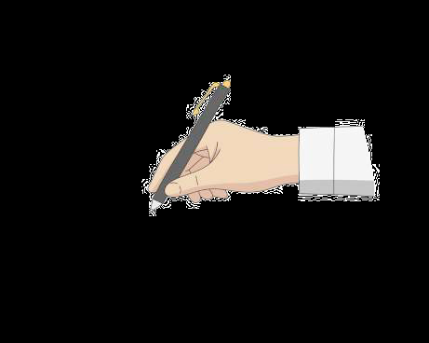
مسك القلم
نكتب بالقلم
الوحدة
1
صحتي و سلامتي
مسك القلم
بم نكتب ؟
قَالَ تَعَالَى :

Slide 3
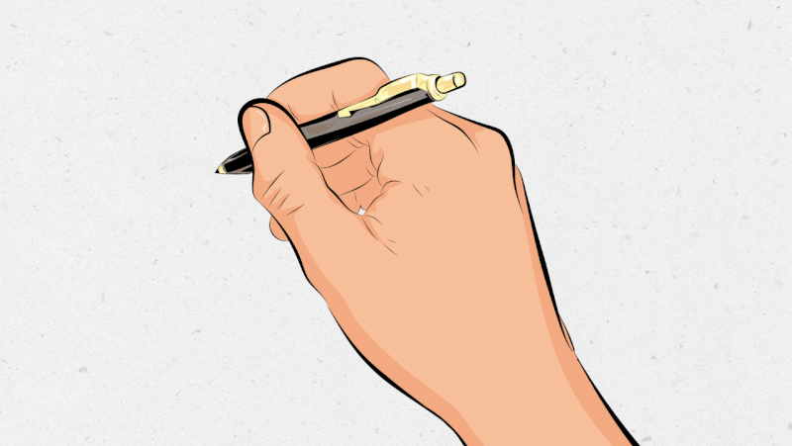
نشاط 3 مَاذَا يَحْدُثُ لَوْ أَمْسَكْتِ الْقَلَمَ بِطَرِيقَةٍ خَاطِئَةٍ؟
الوحدة
1
صحتي و سلامتي
مسك القلم
لِسَلاَمَةِ يَدِي وَجَمَالِ خَطِّي، أُمْسِكُ قَلَمِي بِطَرِيقَةُ صَحِيحَةٍ.

Slide 4
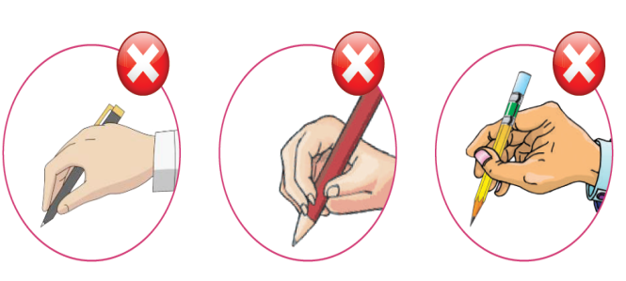
صغيري / صغيرتي
الوحدة
1
صحتي و سلامتي
مسك القلم
أَتَجَنَّبُ الإمْسَاكَ بالْقَلَمِ بِطَريِقَةٍ خَاطِئَةٍ

Slide 5
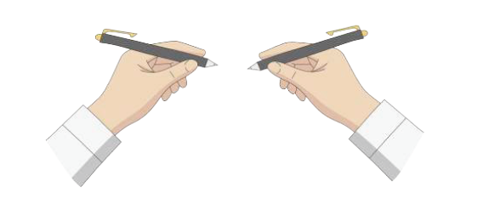
هُنَاكَ مَنْ يَكْتُبُ بِالْيَدِ الْيُمْنَى وَآخَرُونَ يَكْتُبُونَ بِالْيَدِ الْيُسْرَى:
الوحدة
1
صحتي و سلامتي
مسك القلم

Slide 6
مَا الشَّيْءُ الَّذِي يَكْتُبُ كَثِيراً لَكِنَّهُ يَقْرَأُ حَرْفاً وَاحِداً ؟
الوحدة
1
صحتي و سلامتي
مسك القلم
إنَّه القلم

Slide 7
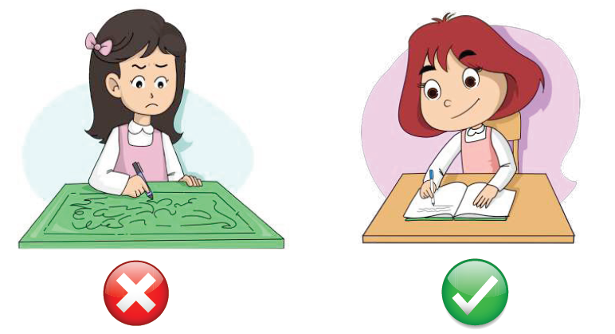
الوحدة
1
صحتي و سلامتي
مسك القلم
يُسْتَخْدَمُ الْقَلَمُ لِلْكِتَابَةِ عَلَى الْأَوْرَاقِ لَا عَلَى
الطَّاوِلَاتِ وَالْجُدْرَانِ وَالْيَدَيْنِ.

Slide 8
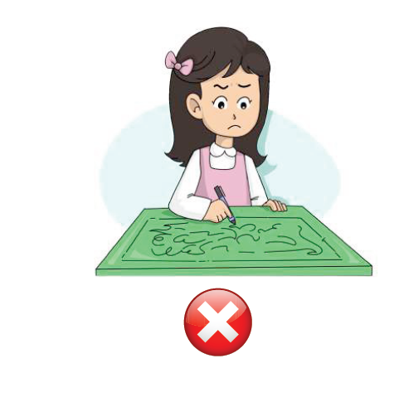
مَاذَا يَحْدُثُ لَوْ كَتَبتْ الطَّالِبَةُ عَلَى الطَّاوِلَاتِ وَجُدْرَانِ الصَّفِّ ؟
الوحدة
1
صحتي و سلامتي
مسك القلم
يُفسِدُ جَمَال المَدرَسَة

Slide 9
إِرْشَادَات عَامَّة :
1
3
2
الإمْسَاكُ بِالْقَلَمِ بِطَرِيقَةٍ خَاطِئَةِ يُؤَثَّرُ فِي سَلامَةِ يَدِكِ.
تَجَنَّبِي الرَّكْضَ حَامِلَةً بِيَدِكِ قَلَمَ رَصَاصٍ
التَّدَرُّبُ عَلَى الكِتَابَةِ يُكْسِبُكِ خَطّاً جَمِيلاً.

Slide 10
انتهى الدرس

